Slide 1
Развивающая среда в группе детей третьего года жизни
Государственное бюджетное дошкольное образовательное учреждение
детский сад №43 комбинированного вида
Невского района Санкт-Петербурга
Выполнила воспитатель Хорева Вера Борисовна
Санкт Петербург
2013

Slide 2
Федеральные государственные требования к условиям реализации основной общеобразовательной программы дошкольного образования представляют собой совокупность требований, обеспечивающих реализацию основной общеобразовательной программы дошкольного образования, направленных на достижение планируемых результатов дошкольного образования.
Интегративным результатом реализации указанных требований является создание развивающей среды.
Одной из групп требований к условиям реализации общеобразовательной программы являются требования к предметно-развивающей среде образовательного учреждения (в данном случае группы), которые включают в себя соблюдение следующих принципов:

Slide 3
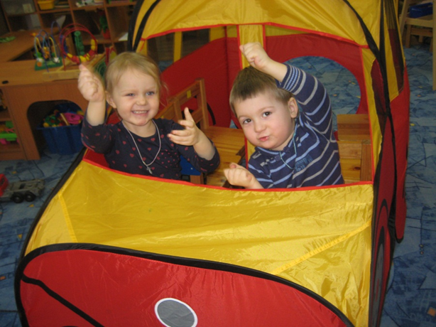
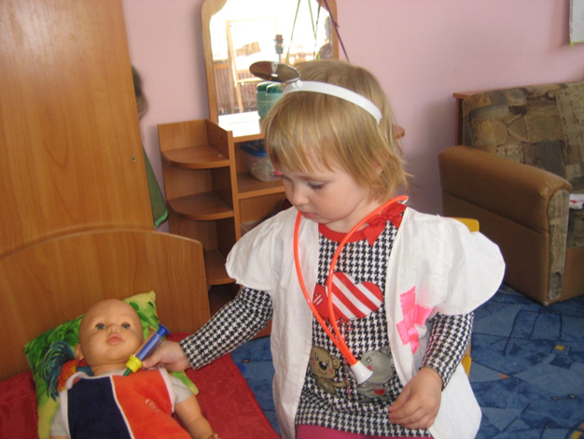
1. Принцип информативности, предусматривающий разнообразие тематики материалов и оборудования и активности воспитанников во взаимодействии с предметным окружением.
Тему «Транспорт» можно изучать не только по картинкам – немного воображения и «Поехали!»
Игра в доктора тоже пользуется большим спросом – каждому хочется «примерить» на себя эту роль

Slide 4
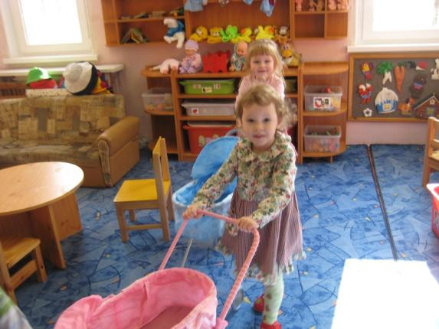
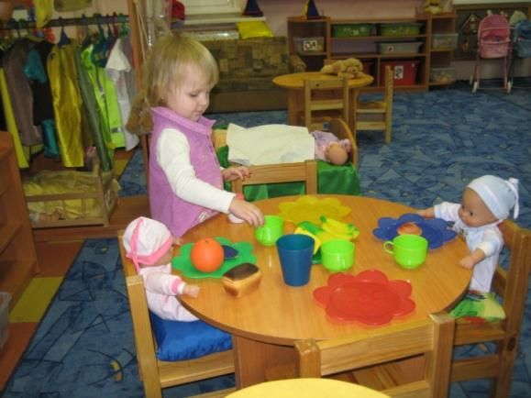
2. Принцип педагогической целесообразности, позволяющий предусмотреть необходимость и достаточность наполнения предметно-развивающей среды, а также обеспечить возможность самовыражения воспитанников, индивидуальную комфортность и эмоциональное благополучие каждого ребёнка
Книжный уголок и уголок театрализованных игр дополняют друг друга
Уголок ряженья отделяет зону книжного уголка от кухни

Slide 5
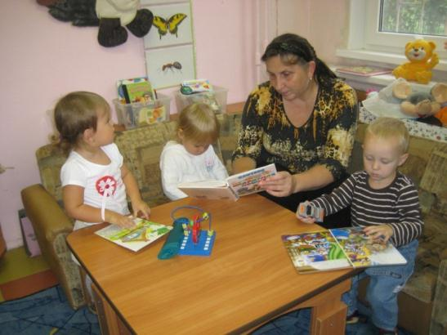
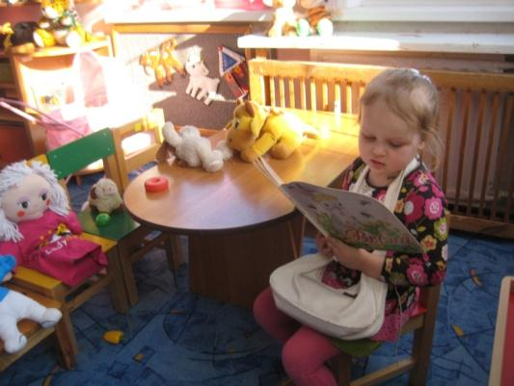
3. Принцип комплексного оснащения воспитательно образовательного процесса, обеспечивающий организацию как совместной деятельности взрослого и воспитанников, так и самостоятельной деятельности воспитанников не только в рамках непосредственно образовательной деятельности, но и при проведении режимных моментов в соответствии со спецификой дошкольного образования
Можно посидеть в книжном уголке рядом с воспитательницей и послушать что она читает
А если появляется «свободная минутка», то можно почитать книжку куклам – им тоже интересно

Slide 6
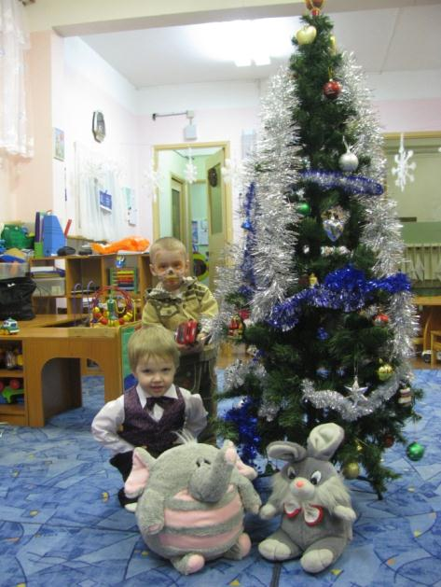
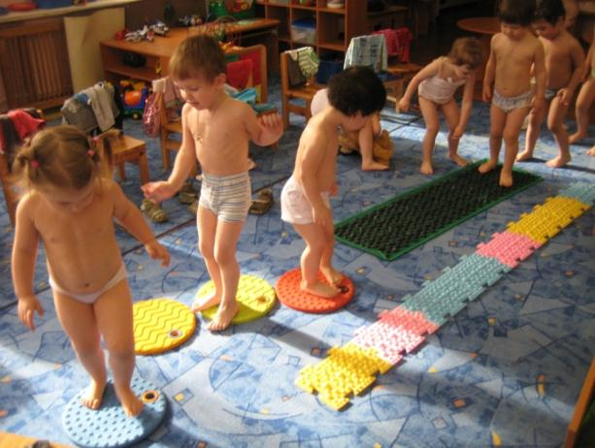
4. Принцип трансформируемости, обеспечивающий возможность изменений предметно-развивающей среды, позволяющей, по ситуации, вынести на первый план ту или иную функцию пространства.
После тихого часа группа превращается в спортивный зал. Дети с удовольствием и раскладывают дорожки и ходят по ним
А когда мы готовимся к встрече Нового года - то группа становится похожей на музыкальный зал

Slide 7
5. Комплексное оснащение развивающей среды обеспечивает возможность построения образовательного процесса с использованием адекватных возрасту форм работы с детьми. Основной формой работы с детьми дошкольного возраста и ведущим видом деятельности для них является игра. Игра становится ощутимой составной частью продуктивной деятельности, позновательно-исследовательской, коммуникативной, музыкально-художественной. Также, предметно-пространственная среда является основой для самостоятельной деятельности с учётом гендерных особенностей. Роль взрослого в данном случае состоит в том, чтобы открыть перед мальчиками и девочками весь спектр возможностей среды и направить их усилия на использование отдельных элементов её с учётом гендерных и индивидуальных особенностей и потребностей каждого ребёнка.

Slide 8
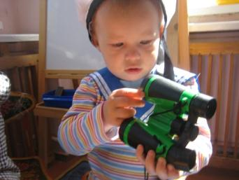
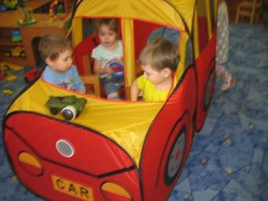
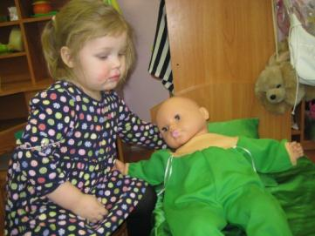
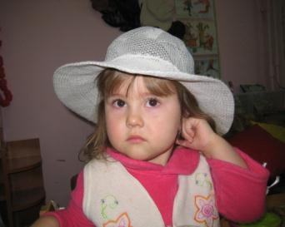
Полоролевая (гендерная) специфика обеспечивается в предметно-развивающей среде как общим, так и специфичным материалом для девочек и мальчиков.
Матросская шапка, бинокль в руке – ну разве я не моряк?
Мальчики должны быть за рулём, а девчонки могут быть и пассажирами
Уложила куклу спать – стала песню напевать: «Баю бай»
Сегодня я похожу в этой шляпе –она подходит к моей жилетке

Slide 9
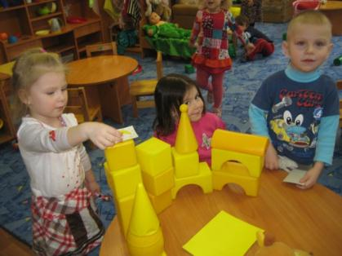
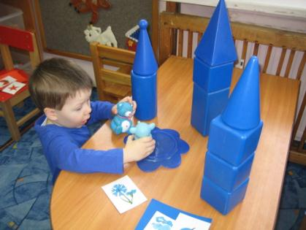
Составная часть развивающей среды – это игрушка. Наиболее педагогически ценными являются игрушки, обладающие следующими качествами: полифункциональностью, возможностью применения в совместной деятельности, дидактическими свойствами.
Пожалуй самой полифункциональной игрушкой можно назвать кубики .Этот замечательный строительный материал может использоваться по прямому назначению, может быть мебелью, мелкие кубики в роли игрушек заместителей - присутствуют на кухне, это тренажёр в дидактических играх на цвет и форму и т. д.

Slide 10
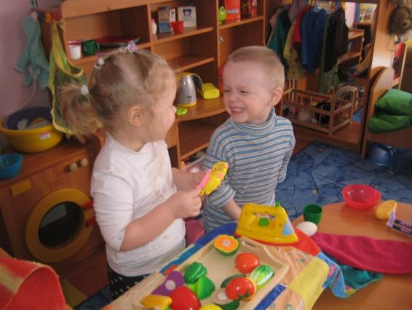
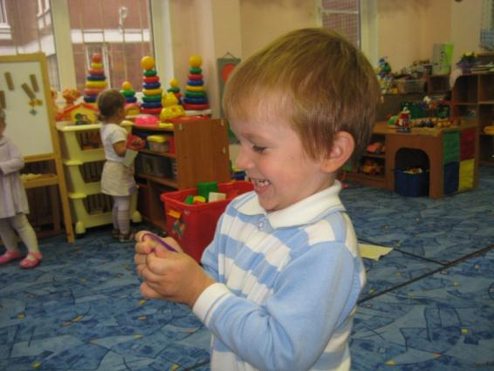
Но какой бы насыщенности не была развивающая среда в группе – главным в ней остаётся присутствие детей . Они сами и их поведение становятся критерием всех педагогических находок, приёмов, достижений.
Настя и Дима готовят обед и очень рады что никто не мешает им
У Платона была тяжёлая адаптация, но через пару месяцев, как видите, у него всё в порядке

